Slide 1
Algoritmos y Estructura de Datos
Unidad 2 – Semana 13
Docentes:
Canaval Sanchez, Luis Martin
Jara García, Carlos Alberto
Mendiolaza Cornejo, Edson Duilio
Namay Zevallos, Wilder Adan

Slide 2
Logro de sesión
Al finalizar la sesión, el estudiante construye aplicaciones basada en grafos para el procesamiento de grandes cantidades de datos.

Slide 3
Tema : Grafos
Contenido:
Introducción
Grafos
Ejercicios

Slide 4
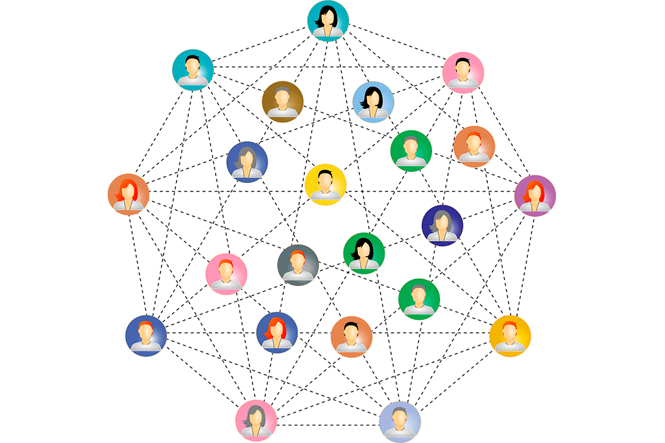
Grafos

Slide 5
Introducción
Consideraciones:
Los grafos son una estructura de datos generalizada en ciencias de la computación.
Hay cientos de interesantes problemas de computación definidos en términos de grafos.

Slide 6
Grafos
Definición:
Un grafo es una estructura de datos que permite almacenar una colección de datos en los que cada elemento puede estar relacionado mediante conexiones con otros elementos de la misma colección.
Estas conexiones pueden ser dirigidas ó no. En el caso de que sean orientadas entonces la relación entre los elementos se puede ver con predecesores y sucesores.
Un grafo G = (V,A) está formado por (V)értices (ó Nodos) y (A)ristas (ó Arcos) que conectan los vértices. Cada nodo es un par (v,w) donde v,w pertenecen a V.

Slide 7
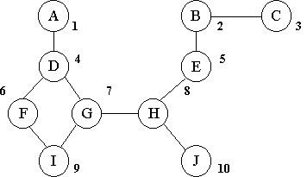
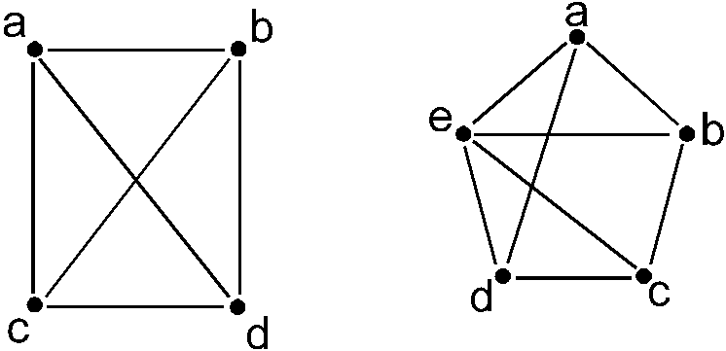
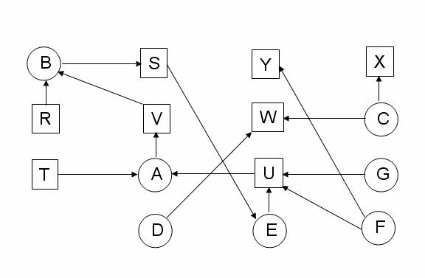
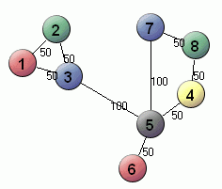
Grafos
Ejemplos

Slide 8
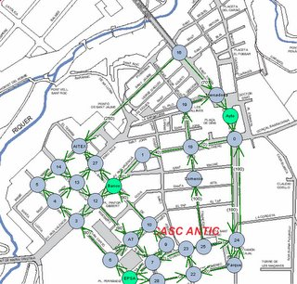
Grafos
Ejemplo:

Slide 9
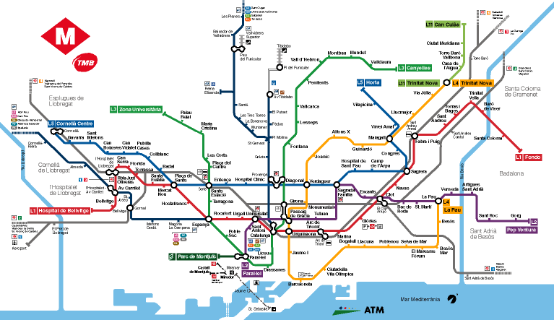
Grafos
Ejemplo:

Slide 10
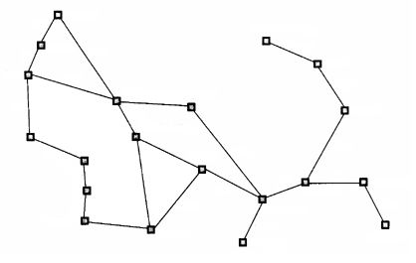
Grafos
Ejemplo:
Oradea
71
Neamt
Zerind
87
75
151
Iasi
Arad
140
Sibiu
Fagaras
92
99
118
80
Vaslui
Timisoara
Rimnicu Vilcea
211
142
111
Lugoj
Pitesti
97
70
146
85
98
Hirsova
Mehadia
101
Urziceni
75
138
86
Bucharest
Dobreta
90
120
Craiova
Eforie
Giurgiu

Slide 11
Grafos
Representación:
Consideraremos grafos dirigidos (los grafos no dirigidos tienen una representación similar).

Slide 12
Grafos
Representación:
Una forma simple de representar un grafo es usando un arreglo bidimensionales. Eso es conocido como una matriz de adyacencia.

Slide 13
Grafos
Matriz de
adyacencia:
 | ED | BD | ADB | TAL | TEC | ADES | COMP
ED | 0 | 1 | 0 | 1 | 0 | 1 | 0
BD | 0 | 0 | 1 | 0 | 0 | 0 | 0
ADB | 0 | 0 | 0 | 0 | 0 | 0 | 0
TAL | 0 | 0 | 0 | 0 | 0 | 0 | 0
TEC | 1 | 0 | 0 | 0 | 0 | 0 | 1
ADES | 0 | 0 | 0 | 0 | 0 | 0 | 1
COMP | 0 | 0 | 0 | 0 | 0 | 0 | 0

Slide 14
Grafos
Representación:
Si el grafo no es muy denso, en otras palabras el grafo es espaciado, la mejor solución es una lista de adyacencia. Por cada vértice, mantenemos una lista de todos los vértices adyacentes.

Slide 15
Grafos
Lista de
adyacencia:

Slide 16
Grafos
Implementación (Lista de adyacencia):
Se necesita la lista de vértices
De cada vértice la información y la lista de adyacencia (de arcos)
De cada arco se necesita la información y el vértice de llegada

Slide 17
Ejercicios
Ordenamiento topológico
Es un ordenamiento de vértices en un grafo acíclico dirigido, tal que si este es un camino de vi, vj , entonces vj aparece después de vi en el ordenamiento.
La figura siguiente representa una estructura de prerrequisitos de cursos de una universidad estatal de Miami. Un arco dirigido (v,w) indica que el curso v debe ser completado antes que el curso w pueda ser aceptado.
Un ordenamiento topológico de estos cursos es cualquier secuencia de cursos que no debe violar el requerimiento de prerrequisito.

Slide 18
Ejercicios
Ordenamiento topológico
Asignaturas y relaciones
Asignatura
Prerrequisito de
TEC
ED
ED
BD
ED
TAL
ED
ADES
BD
ABD
TEC
COMP
ADES
COMP

Slide 19
Ejercicios
Ordenamiento topológico
Grafo

Slide 20
Ejercicios
ED
BD
ABD
TAL
TEC
ADES
COMP
ED
1
1
1
BD
1
Matriz de Adyacencia
ABD
TAL
TEC
1
1
ADES
1
COMP
___________________________________
Listas de Adyacencia

Slide 21
Ejercicios
Método general:
Calcular para cada Vértice, su grado de entrada (cantidad de aristas que llegan al Vértice)

Slide 22
Ejercicios
Colocar en una Cola (ó Pila) aquellos vértices con grado de entrada igual a cero
COLA:
TEC

Slide 23
Ejercicios
Mientras la Cola no sea vacía:
Sacar de la cola un Vértice
Colocarlo en el ordenamiento de salida
Decrementar en Uno el grado de entrada de sus vértices adyacentes. Colocar en la Cola aquellos cuyos grados de entrada tomen valor Cero.
COLA:
TEC
A la salida:
TEC
______________
Decrementar en Uno
los grados de Entrada de:
ED
COMP

Slide 24
Ejercicios
Mientras la Cola no sea vacía:
Sacar de la cola un Vértice
Colocarlo en el ordenamiento de salida
Decrementar en Uno el grado de entrada de sus vértices adyacentes. Colocar en la Cola aquellos cuyos grados de entrada tomen valor Cero.
COLA:
TEC
ED

Slide 25
Ejercicios
Mientras la Cola no sea vacía:
Sacar de la cola un Vértice
Colocarlo en el ordenamiento de salida
Decrementar en Uno el grado de entrada de sus vértices adyacentes. Colocar en la Cola aquellos cuyos grados de entrada tomen valor Cero.
COLA:
TEC
ED
A la salida:
ED
______________
Decrementar en Uno
los grados de Entrada de:
BD
TAL
ADES

Slide 26
Ejercicios
Mientras la Cola no sea vacía:
Sacar de la cola un Vértice
Colocarlo en el ordenamiento de salida
Decrementar en Uno el grado de entrada de sus vértices adyacentes. Colocar en la Cola aquellos cuyos grados de entrada tomen valor Cero.
COLA:
TEC
ED
BD
TAL
ADES

Slide 27
Ejercicios
Configuración Final
COLA(vacía)
TEC
ED
BD
TAL
ADES
ABD
COMP

Slide 28
Ejercicios
Implementar el algoritmo de Dijkstra

Slide 29
Referencias
Sedgewick, R., et. al. (2011) Algorithms, Fourth Edition. Pearson.
Cormen, H., et. al. (2009) Introduction to Algorithms, MIT Press.
Allen, Mark (2014) Data Structures and Algorithms Analysis in C++, Fourth Edition. Pearson.

Slide 30
EXIGETE INNOVA

